Slide 1
Centipede Grupo 9
Integrantes:
Lucas Maldonado (Lider)
Francisco Pieper
Tomas Rawlins
Pablo SIlva

Slide 2
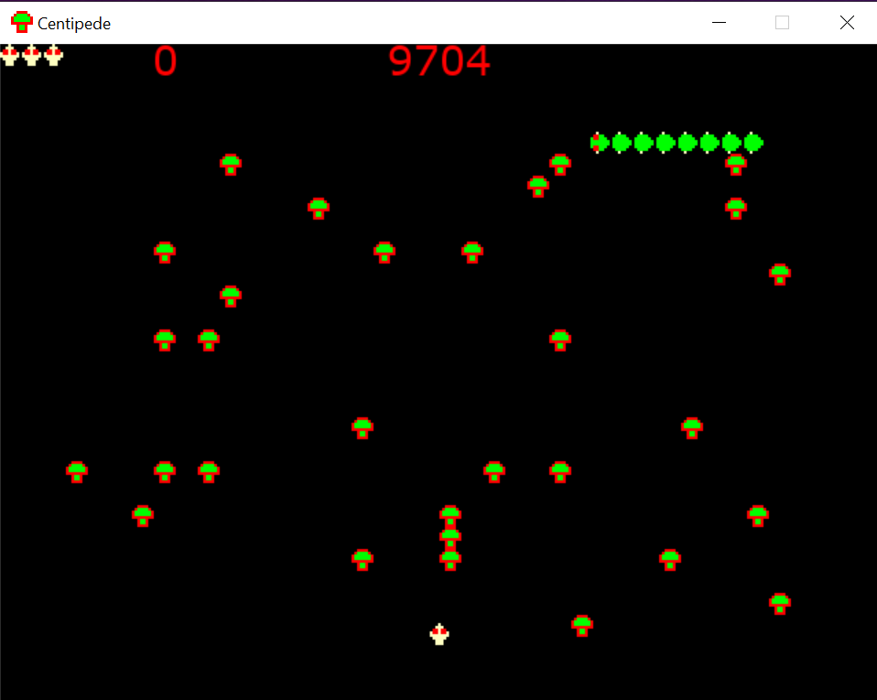
Introduccion
Este juego se trata de destruir el cienpie sin morir a lo largo de varios niveles, la dificultad va aumentando a lo largo de estos

Slide 3
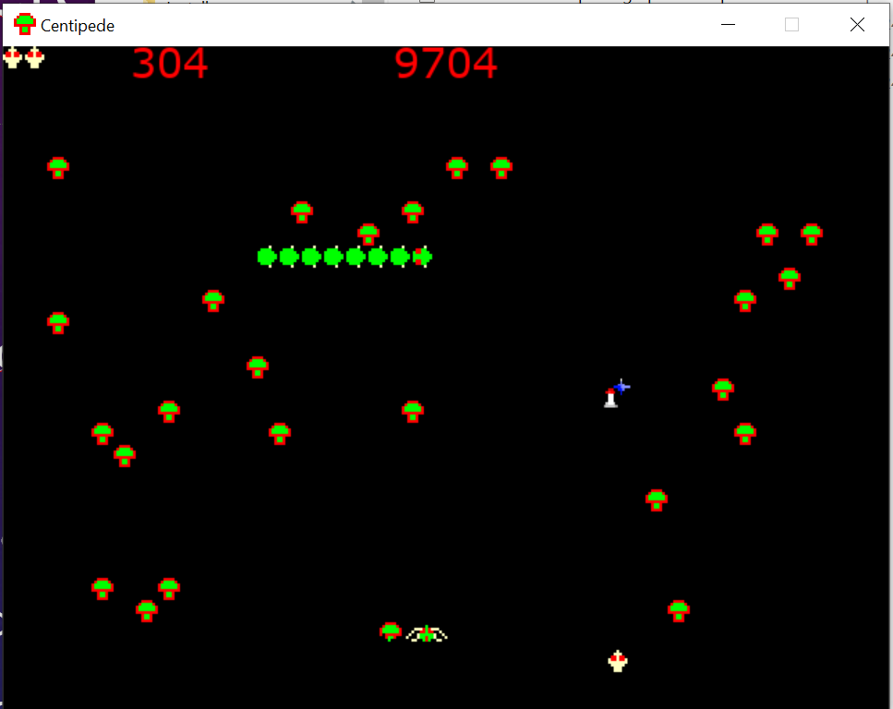
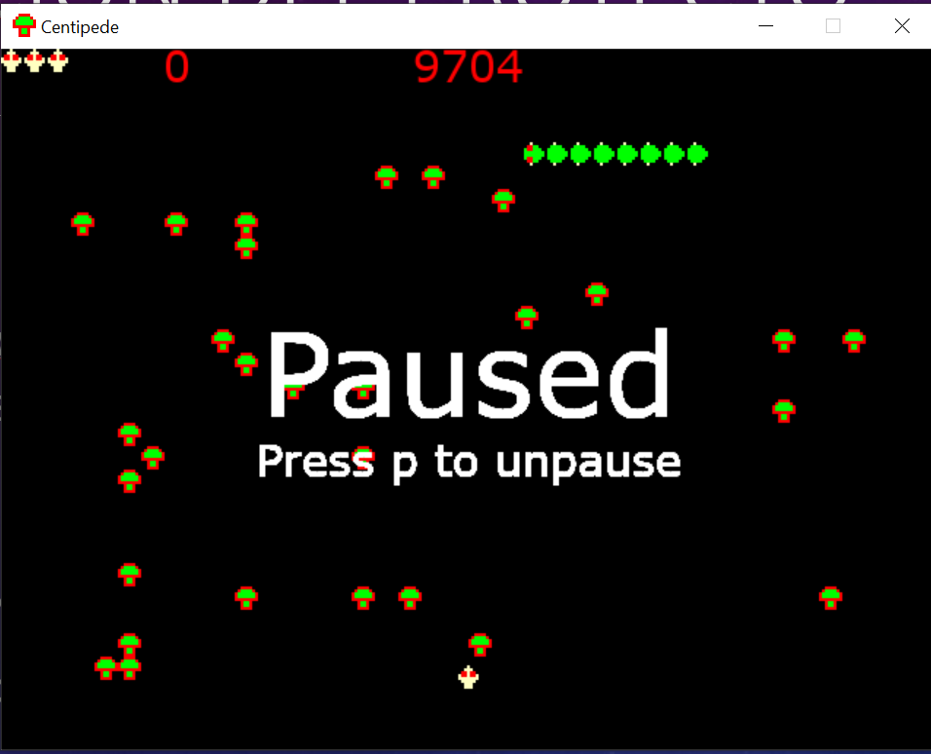
Informacion del proyecto
Para este Proyecto decidimos inovar un poco sobre lo classico agregando 4 puntos:
Power ups
Sistema de pausa
Cambio de velocidad a lo largo del nivel
Cambios esteticos

Slide 4
Conclusiones como lider
Organizacion
Distribucion de trabajo
Manejo de tiempos
Implementacion
Compatibilidad
Union de elementos

Slide 5
Demo

